Slide 1
Старкова Екатерина Владимировна воспитатель 1 кв. категории
МБДОУ «Кочкуровский детский сад «Улыбка»
Кочкуровского муниципального района РМ
СЦЕНАРИЙ ПРАЗДНИКА
«ОСЕНЬ В ЛЕСУ»
(ДЛЯ детей второй ГРУППЫ раннего дошкольного возраста)

Slide 2
Описание материала:
Музыкальное воспитание в раннем возрасте способствует общему гармоничному развитию малышей, создает возможность для их творческого развития. Насыщенность развлечений эмоциональными и занимательными моментами повышает заинтересованность, а следовательно, и активность детей ко всему, что предлагается им в ходе развлечений.

Slide 3
Цель: Вызвать у малышей радостное эмоции и обогатить новыми яркими впечатлениями. Задачи: Развивать у детей эстетическое восприятие музыки; знакомить с природой и животными. Способы: Песенки, упражнения, игры, танцы.

Slide 4
Дети, взявшись за руки, входят цепочкой в зал за воспитателем, образуют круг.
Ведущая: Здравствуйте, дорогие дети и гости!
Перестали птички петь, солнышко не греет,
А на улице теперь стало холоднее.
Мелкий дождик поливает,-
Это Осенью бывает!
Песня «Осень»

Slide 5
Дети читают стихи.
Дует, дует ветер,
Дует, задувает.
Желтые листочки,
С дерева срывает.
***
И летят листочки,
Кружат по дорожке.
Падают листочки
Прямо нам под ножки.

Slide 6
Дети садятся на стульчики.
Ведущий: Осень достала краски,
Ей много покрасить нужно:
Листья –жёлтым и красным,
Серым- небо и лужи.
Посмотрите, как красиво осенью!
Мы пойдём гулять сейчас,
Я зову с собою вас!
(Дети под музыку выполняют образные движения)

Slide 7
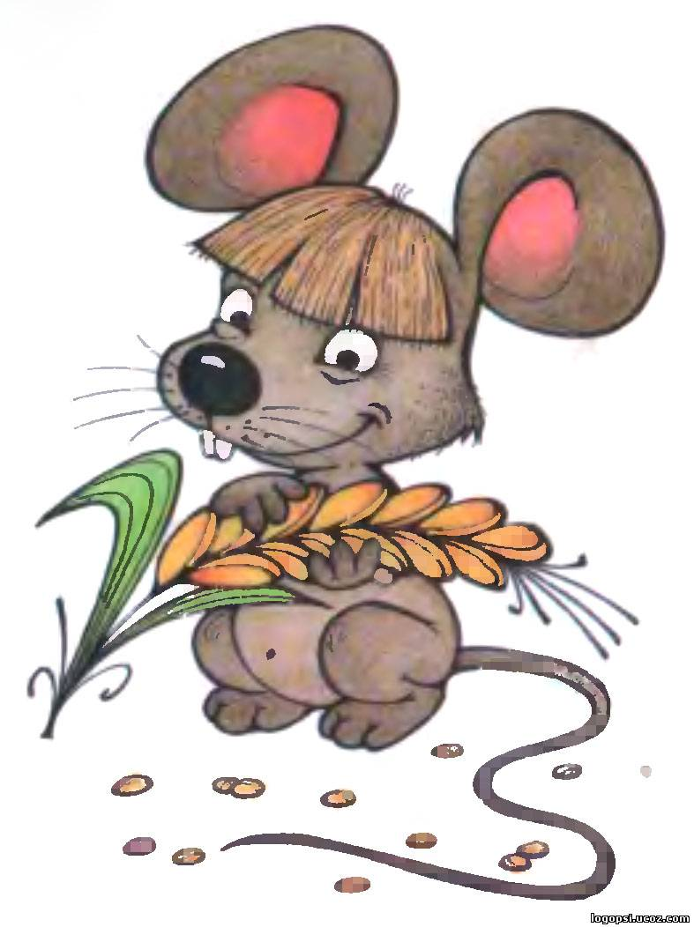
(воспитатель показывает мышку- игрушку) Ведущая: Мышка, мышка, серое пальтишко, Мышка тихо идёт, в норку зёрнышко несёт! (дети идут за мышкой пружинным шагом )

Slide 8
(воспитатель показывает мишку). Ведущий: А за мышкой шёл медведь, Да как начал он реветь: «У-у-у! У-у-у! Я вразвалочку иду! ( дети идут вперевалочку)

Slide 9
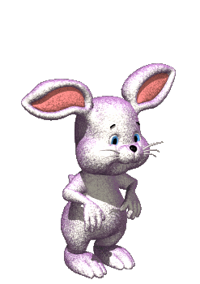
(воспитатель показывает зайчика) Ведущий: А весёлые зайчата- длинноухие ребята, Прыг да скок, прыг да скок, Через поле,- и в лесок! ( дети прыгают на двух ногах с продвижением вперёд).

Slide 10
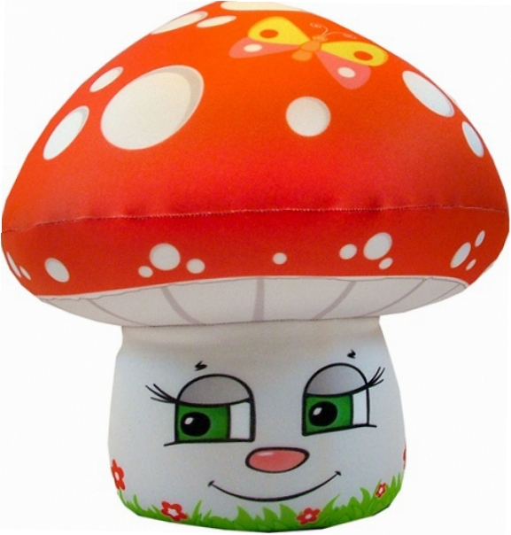
Дети садятся на стульчики.
Ведущая: Ребята, пока мы с вами гуляли и пели,
На нашей полянке вырос гриб - Мухомор!
Воспитатель надевает на руку Мухомор:
Ведущая: Здравствуй, грибок,
Здравствуй, дружок!
Мухоморчик- гриб лесной,
Тоненькая ножка!
Шляпка ярко- красная!
Белые горошки!
Мухоморчик, наши ребята поздороваются с тобой и с гостями песенкой-игрой!

Slide 11
Осенний танец под фонограмму. 1.Мы ногами – топ-топ-топ, Мы руками – хлоп-хлоп-хлоп! 2 раза И туда и сюда повернёмся без труда! 2.Мы головками кивнём, Дружно ручками махнём! 2 раза И туда и сюда повернёмся без труда! 3.Мы подпрыгнем высоко, Прыгать вместе так легко! 2 раза И туда и сюда повернёмся без труда!

Slide 12
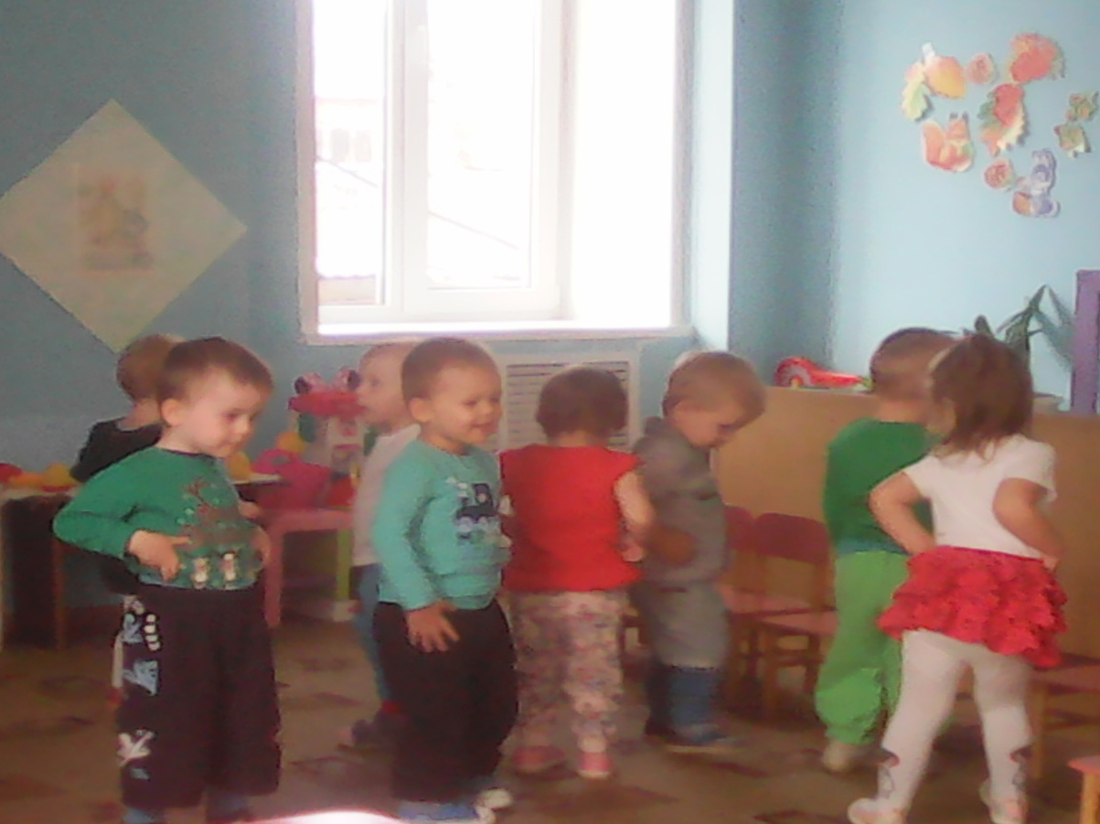
ИСПОЛНЯЕТСЯ танец

Slide 13
Ведущая: Что- то небо потемнело,
И нагнало тучки.
Дождик по земле стучит,
Нам гулять не велит!
Кажется, дождик начинается.
Звучит музыка «Дождь идёт».

Slide 14
Ведущая:
Посмотрите, посмотрите,
Что за чудеса.
Вместе с музыкой сегодня
Дождик заплясал.
Если дождь идёт,
Погода плачет.
Что, ребята,
От дождя вас прячет?
Дети: Зонтик!
Ведущая: Выходите, малышки, поиграть!

Slide 15
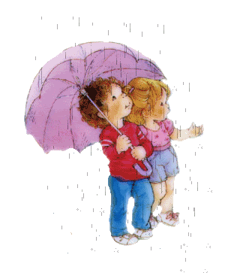
ИГРА «ДОЖЛИК, НЕ СЕРДИСЬ!» Солнышко в окошко светит к нам с утра, Погулять немножко вышла детвора! Если дождик попросить, Он не будет моросить! Дождик, дождик, не сердись, Нас прогнать не торопись!

Slide 16
Ведущая: А теперь мы отдохнём, и стихи сейчас прочтём.
Дети читают стихи.
Что за время года?
Хмурится природа,
Листья опадают,
Птицы улетают,
Туча солнышко закрыла,
Это Осень наступила!
***
Ёжик лёг в свою кроватку,
И уснул в неё сладко- сладко.
Осень ставенки закрыла,
Тихо лампу погасила.
Ветер песню напевал,
Чтобы ёжик зиму спал.
***
Жёлтый листик на ладошке,
Приложу его к щеке,
Это солнечное лето
Я держу в своей руке.
Жёлтый лист не улетай!
Про меня не забывай!

Slide 17
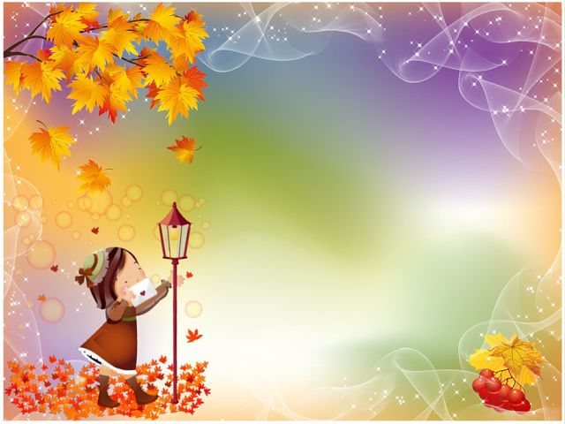
Ведущая: Танцевали мы и пели: Веселились от души. Вот как весело встречают Праздник Осени – малыши!

Slide 18
СПАСИБО ЗА ВНИМАНИЕ

